Slide 1
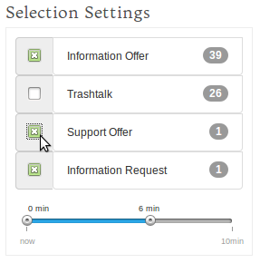
Auswahloptionen
Kategorienauswahl und Zeitbereich sind als ein Widget zusammengefasst
Die Auswahl ermöglicht es, die präsentierten Daten auf die Bedürfnisse abzustimmen

Slide 2
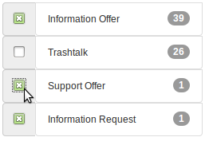
Kategorienauswahl
die Kategorienauswahl steuert, welche Arten von Posts angezeigt werden sollen
es werden nur die verfügbaren Optionen des aktuellen Zeitbereichs angegeben
zusätzlich wird pro Kategorie die Anzahl der Tweets angezeigt
beschränkt sich auf die Posts mit Koordinaten
Ermöglicht es dem Benutzer zudem, schnell die Art und Anzahl der Nachrichten wahrzunehmen

Slide 3
Kategorienauswahl
Folgende Kategorisierung wird vorgenommen:
Bezeichner | Bedeutung | Symbol
Help Request | Notrufe / kritische Information
Information Request | Informationsanfrage
Information Offer | (allgemeine) Information
Support Request | Unterstützungsanfrage
Support Offer | Hilfsangebot
Trashtalk | Nachrichten, die in keine der obigen Kategorien passen

Slide 4

Zeitbereichsauswahl
mit dem Schieberegler kann ein Zeitintervall ausgewählt werden
das Intervall reicht vom aktuellen Zeitpunkt bis X Minuten in die Vergangenheit
Es werden nur die Posts angezeigt, die innerhalb des Intervalls gesendet wurden
Der Zeitbereich gilt für alle Widgets!

Slide 5
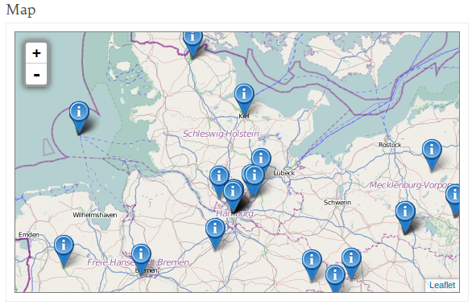
Kartenansicht
visualisiert die Position der Tweets
Kartenausschnitt ist frei beweglich und zoombar
zeigt nur Tweets mit Positions-daten an
5% besitzen Koordinaten, weitere xx% werden angenähert

Slide 6
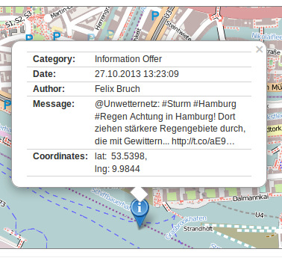
Kartenansicht
Per Klick auf eine Markierung wird ein Pop-Up eingeblendet:
Dies zeigt die Daten des Tweets an:
ermittelte Kategorie
Sendezeit
Absender
Nachrichtentext
Koordinaten
Alle wichtigen Informationen auf einen Blick

Slide 7
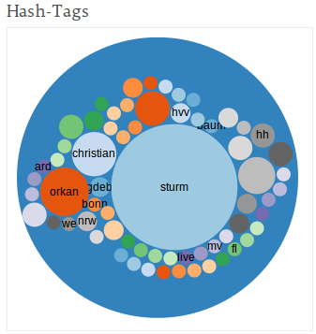
Hashtag-Wolke
Zeigt die Häufigkeit der Verwendung von Hashtags (#...) an
Je größer der Kreis, desto öfter wurde der Begriff verwendet
Schnelle Erkennung relevanter Themen

